Slide 1
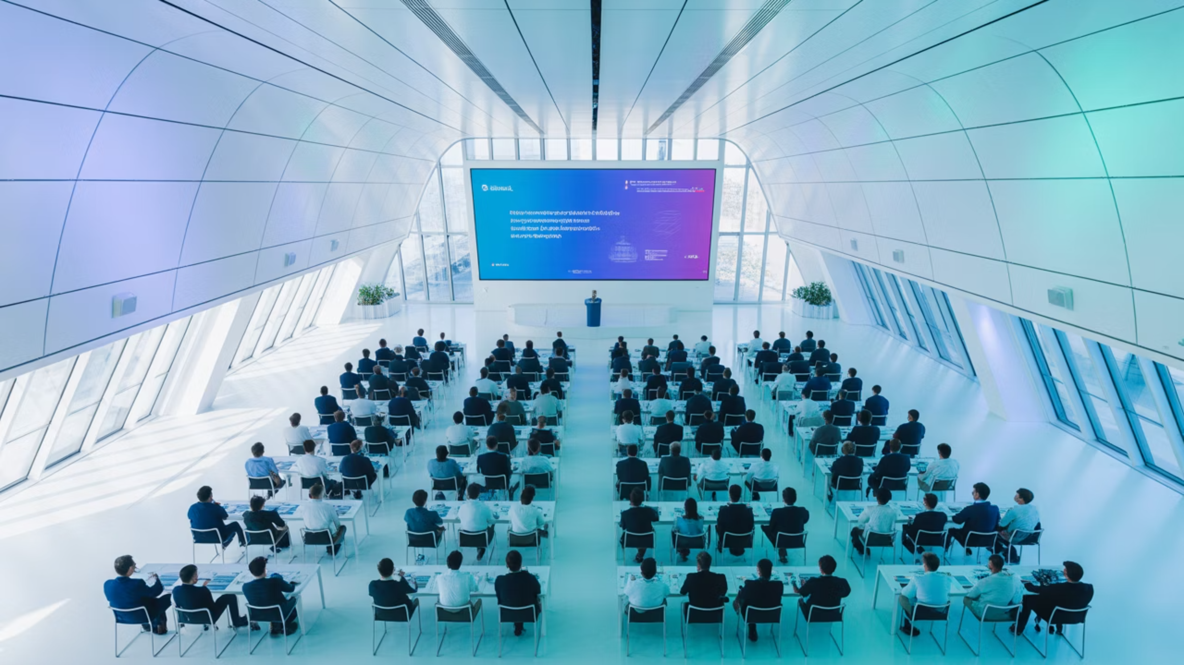
Расширенное отчётное собрание
БОЛЬШЕИЖОРСКОГО ГОРОДСКОГО ПОСЕЛЕНИЯ об итогах социально-экономического развития муниципального образования за 2025 год и задачам на 2026 год

Slide 2
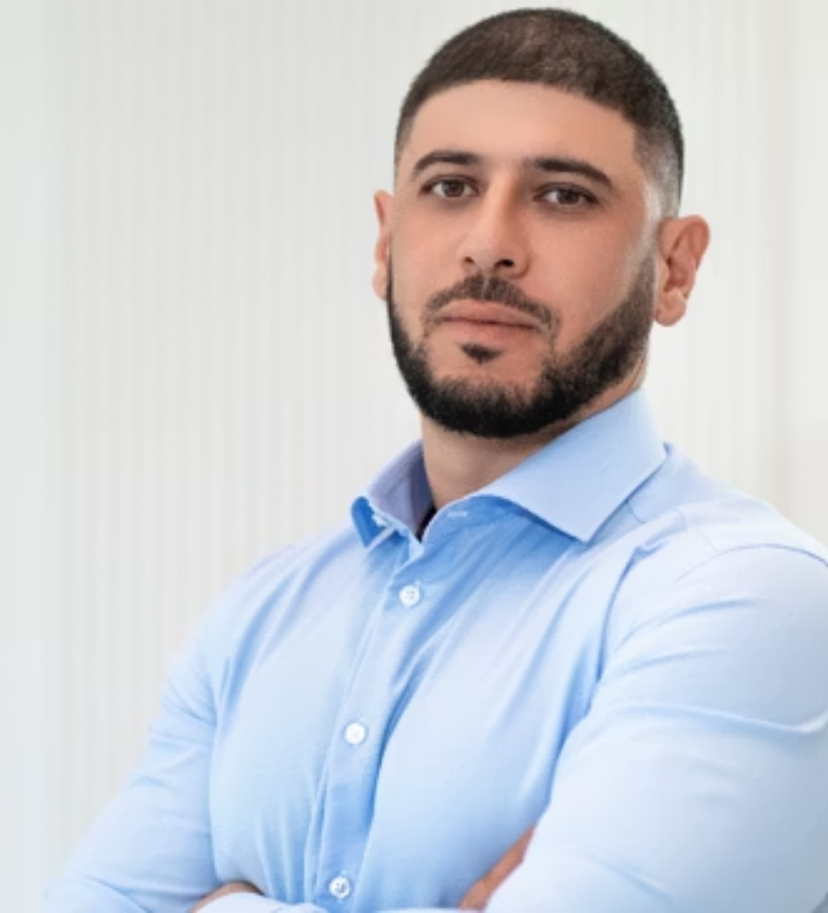
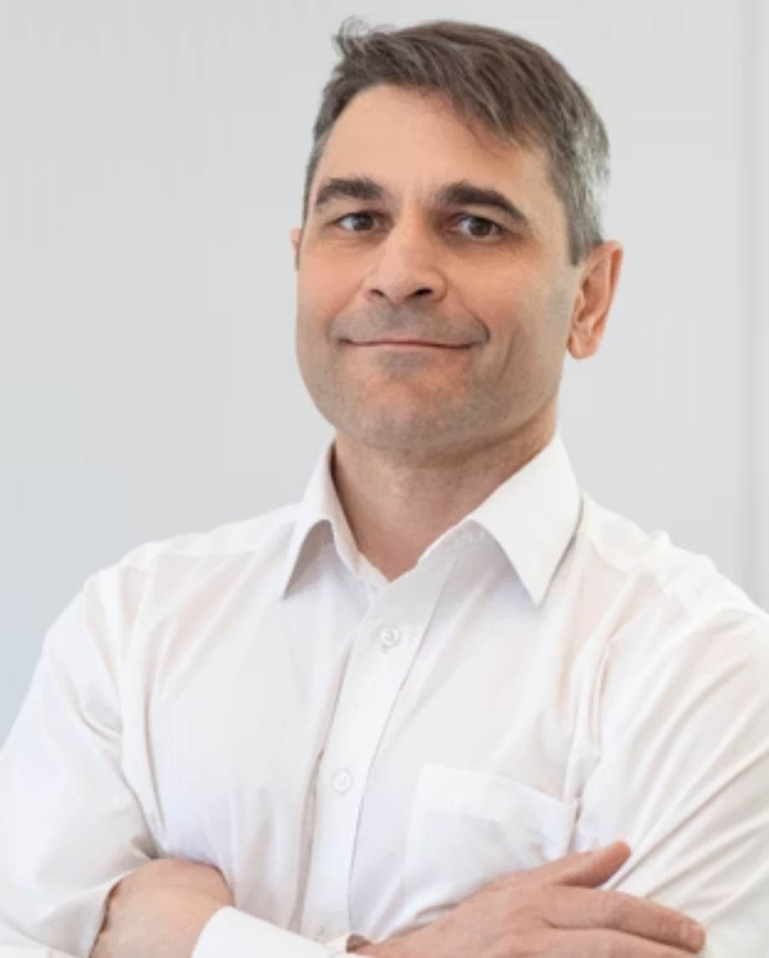
Сегодня на отчете докладывают:
Глава МО
Глава Администрации
Саркисян Мартин Рафаелович
Ковальчук Вадим Эдуардович

Slide 3
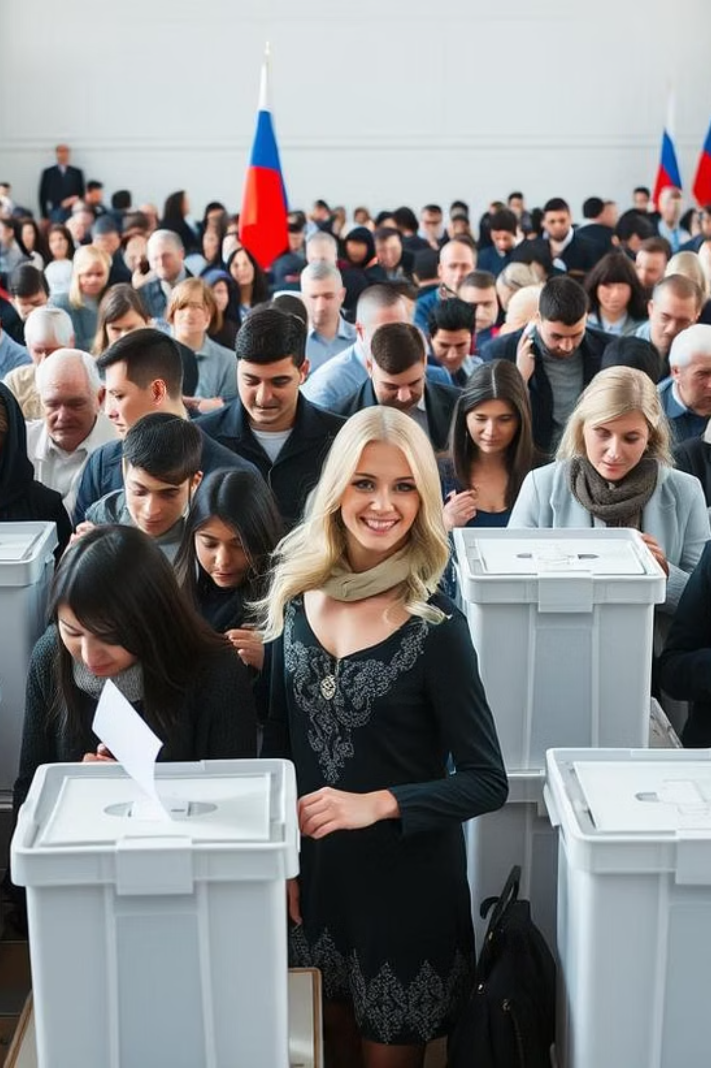
В сентябре 2025 года был сформирован новый состав совета депутатов.
За период с января по сентябрь советом депутатов предыдущего созыва было принято 26 решений, с сентября по декабрь новым составом депутатов было принято 30 решений.
В декабре 2025 года был принят бюджет на 2026 год и плановый 2027 и 2028 года.
Депутатский корпус работает в тесном взаимодействии с администрацией поселения и администрацией Ломоносовского муниципального района.
В планах развития поселения активное участие в региональных программах по ремонту дорог, благоустройству, развитию культуры и спорта.

Slide 4
Часть 1.Работа Администрации
Организационная структура:
Штатная численность администрации поселения составляет десять человек. Структура выстроена так, чтобы ни одно направление жизни поселка не осталось без профессионального контроля.
Управленческий аппарат представлен главой администрации и двумя заместителями.
Основной объем работы по ключевым направлениям распределен между тремя главными специалистами:
Первое направление — управление имущественным комплексом и жилищная политика
Второе направление — межведомственное взаимодействие и общественная безопасность
Третье направление — муниципальный контроль и информационные системы.

Slide 5
Нормотворчество:
В рамках реализации полномочий по решению вопросов местного значения было издано:
Сто семьдесят три постановления, документы регламентирующие важные аспекты жизни поселения.
Тридцать три распоряжения по основной деятельности – оперативные вопросы управления, контрольной деятельности.
Двести пять распоряжений по личному составу.

Slide 6
Муниципальные услуги.
Важным аспектом деятельности администрации является предоставление муниципальных услуг и работа с обращениями граждан.
Общий объем входящей корреспонденции за отчетный период составил более трёх тысяч документов. Это постоянный поток служебной информации, требующий оперативной обработки и правовой экспертизы.
Анализ поступивших запросов показывает, что в приоритете остаются вопросы жилищно-коммунального хозяйства и благоустройства, земельные и градостроительные темы.

Slide 7

Бюджет.
Доходная часть.
Общий объем доходов поселения утвержден в сумме сорок семь миллионов восемьсот одна тысяча рублей.
Входящий бюджет
Итоговые расходы
Распределение средств
Структура поступлений:Почти пятнадцать миллионов рублей — это безвозмездные поступления из вышестоящих бюджетов. Таким образом, наше поселение почти на тридцать процентов зависит от дотаций и субсидий. Собственная налоговая база пока не позволяет нам в полной мере покрывать все потребности территории.

Slide 8
Расходная часть.
Общий объем расходов зафиксирован на уровне сорок восемь миллионов восемьсот сорок восемь тысяч рублей. Анализ структуры расходов показывает, что основной массив средств — более двадцати трех миллионов рублей — направлен на обеспечение деятельности администрации и исполнение общепоселковых функций.
На благоустройство территории в бюджете было заложено порядка десяти миллионов рублей, на молодежную политику и культуру — восемь миллионов.
Бюджет отчетного года остается дефицитным. Разница между нашими доходами и необходимыми тратами составляет один миллион сорок семь тысяч рублей. Это означает, что мы вынуждены работать в режиме экономии.

Slide 9
По линии администрации общая сумма исполненных обязательств составила один миллион восемьсот семьдесят четыре тысячи семьсот один рубль.
Расходы были распределены по следующим направлениям:
Информационное сопровождение и открытость. На публикации в официальных СМИ (газета «Балтийский луч», издательский центр «Ломоносовский») и техническое обслуживание сайта поселения было направлено более двухсот пятидесяти тысяч рублей.
Оказание юридических услуг, расчет платы за социальный найм, а также выполнение кадастровых работ и подготовка технических планов для объектов водоснабжения составили в сумме более четырехсот тысяч рублей.
Обеспечение безопасности и систем связи. На услуги по охране муниципального имущества, передачу тревожных сигналов и техническое обслуживание систем оповещения выделено более пятисот пятидесяти тысяч рублей.
Затраты на устройство новой контейнерной площадки для сбора твёрдых бытовых отходов с учётом областной субсидии составили шестьсот шестьдесят пять тысяч семьсот сорок восемь рублей.

Slide 10
По линии МБУ «Ижора» общая сумма закупок составила семьсот сорок тысяч девятьсот шестьдесят семь рублей.
Эти средства были направлены на текущие хозяйственные нужды поселка:
Материально-техническое обеспечение. На закупку строительных материалов, электротоваров, ремонтного инвентаря и пескосоляной смеси для зимнего содержания дорог было направлено более двухсот двадцати тысяч рублей.
Проведение акарицидной обработки территории против клещей и техническая подготовка объектов к отопительному периоду обошлись бюджету учреждения более чем в семьдесят одну тысячу рублей.
Социально-культурная деятельность и праздники. Обеспечение праздничных мероприятий (День Победы, День ВМФ, Новый год), включая закупку цветов, символики, подарков для ветеранов, составили в сумме порядка четырехсот сорока семи тысяч рублей.

Slide 11

ЧАСТЬ 2.СОЦИАЛЬНО-ЭКОНОМИЧЕСКАЯ ФАКТУРА
Комплексное влияние
Социально-экономическое взаимодействие
Социальная Суть и Экономическая Основа
Влияющие Факторы

Slide 12
В отчетном периоде в рамках благоустройства были реализованы следующие задачи:
Модернизация уличного освещения: по улицам Петросьяна, Зеленой, Октябрьской, Сургина, Межевой и Приморскому шоссе. Заменено тридцать пять старых фонарей на современные энергосберегающие светильники
В рамках областной программы в Большой Ижоре были установлены две новые контейнерные площадки — по улицам Ивановская и Водопроводная.

Slide 13
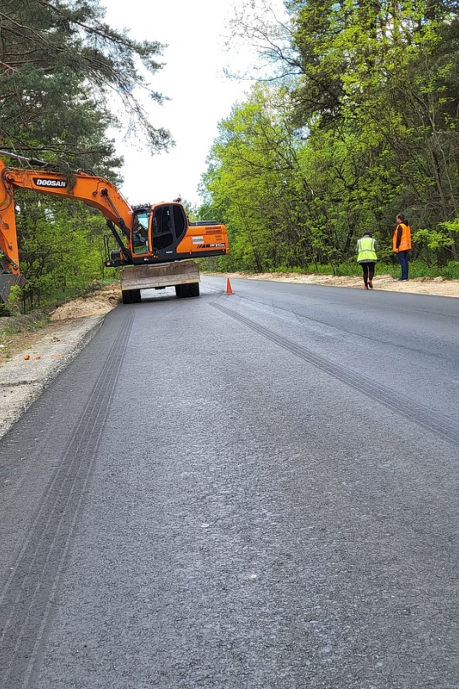
Состояние дорожной сети
В рамках текущего содержания дорог было выполнено следующее:
Первое. Проведён ремонт асфальтобетонного покрытия по улице Сургина.
Второе. Для обеспечения беспрепятственного подъезда к домам частного сектора проводилось плановое грейдирование и подсыпка ям гравием. Водопроводная, Песочная, Луговая и ряд других улиц.
Третье. Организовано место отдыха для пешеходов на середине «Горы».
Следует отметить, что текущее грейдирование и ямочный ремонт — это лишь временные меры. Однако в рамках имевшихся ресурсов эти шаги были необходимы для того.

Slide 14
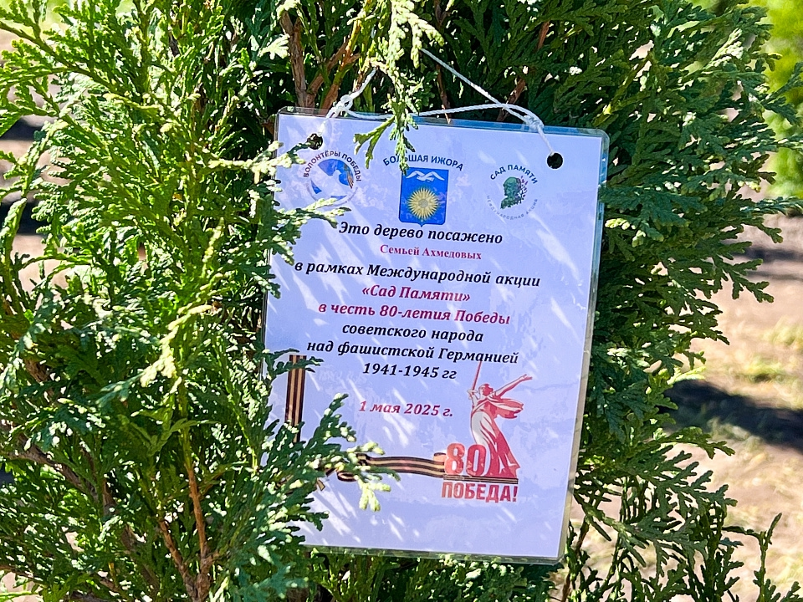
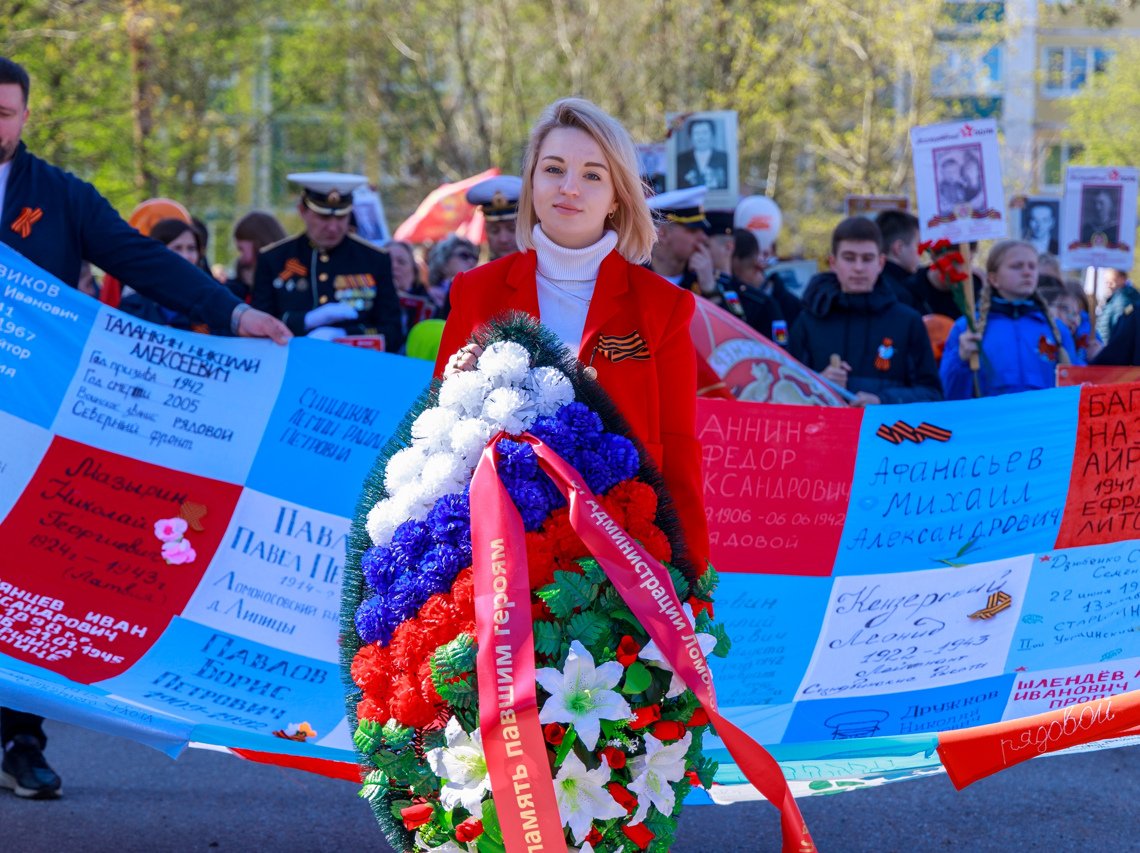
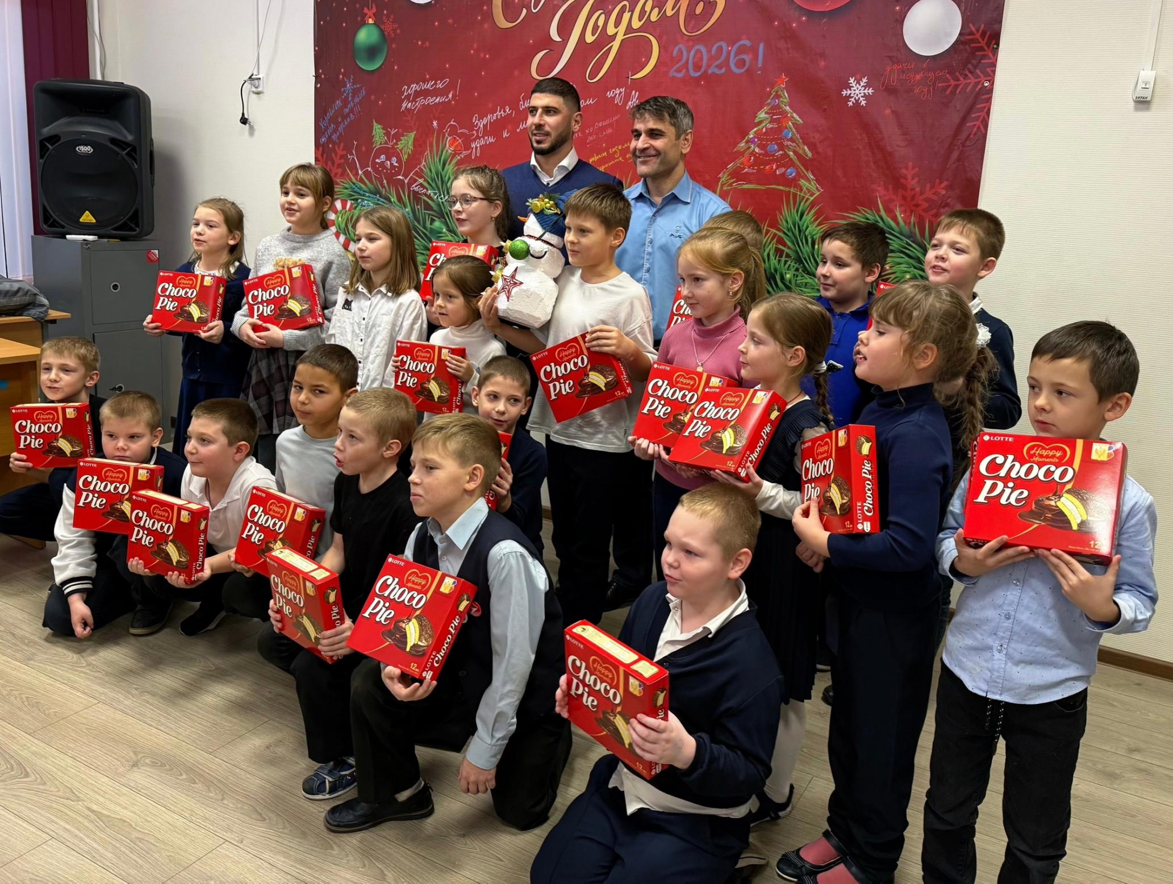

Патриотика и Праздники.
Важными событиями года стали:
Обустройство центральной площади. На центральной площади силами общественности и администрации было высажено пятьдесят семь туй.
День Великой Победы. Девятого мая мы на высоком организационном уровне провели торжественно-траурные мероприятия: шествие Бессмертного полка и возложение цветов к мемориальному Братскому захоронению. Для жителей был организован праздничный концерт и серия культурно-массовых мероприятий.
Социальная забота и поддержка СВО. В конце года администрация и МБУ «Ижора» уделили особое внимание созданию праздничной атмосферы.
Главным итогом этой работы стало официальное присвоение площади названия «Арсенальная» и открытие памятного камня в честь матросов, офицеров и работников пятнадцатого Арсенала.
Осуществлялась социальная работа. Были закуплены и вручены подарки детям, многодетным семья, а также семьям наших защитников, участников Специальной военной операции.

Slide 15

Часть 3.
АНАЛИТИЧЕСКАЯ: «ЦЕНА ПАДЕНИЯ»

Slide 16
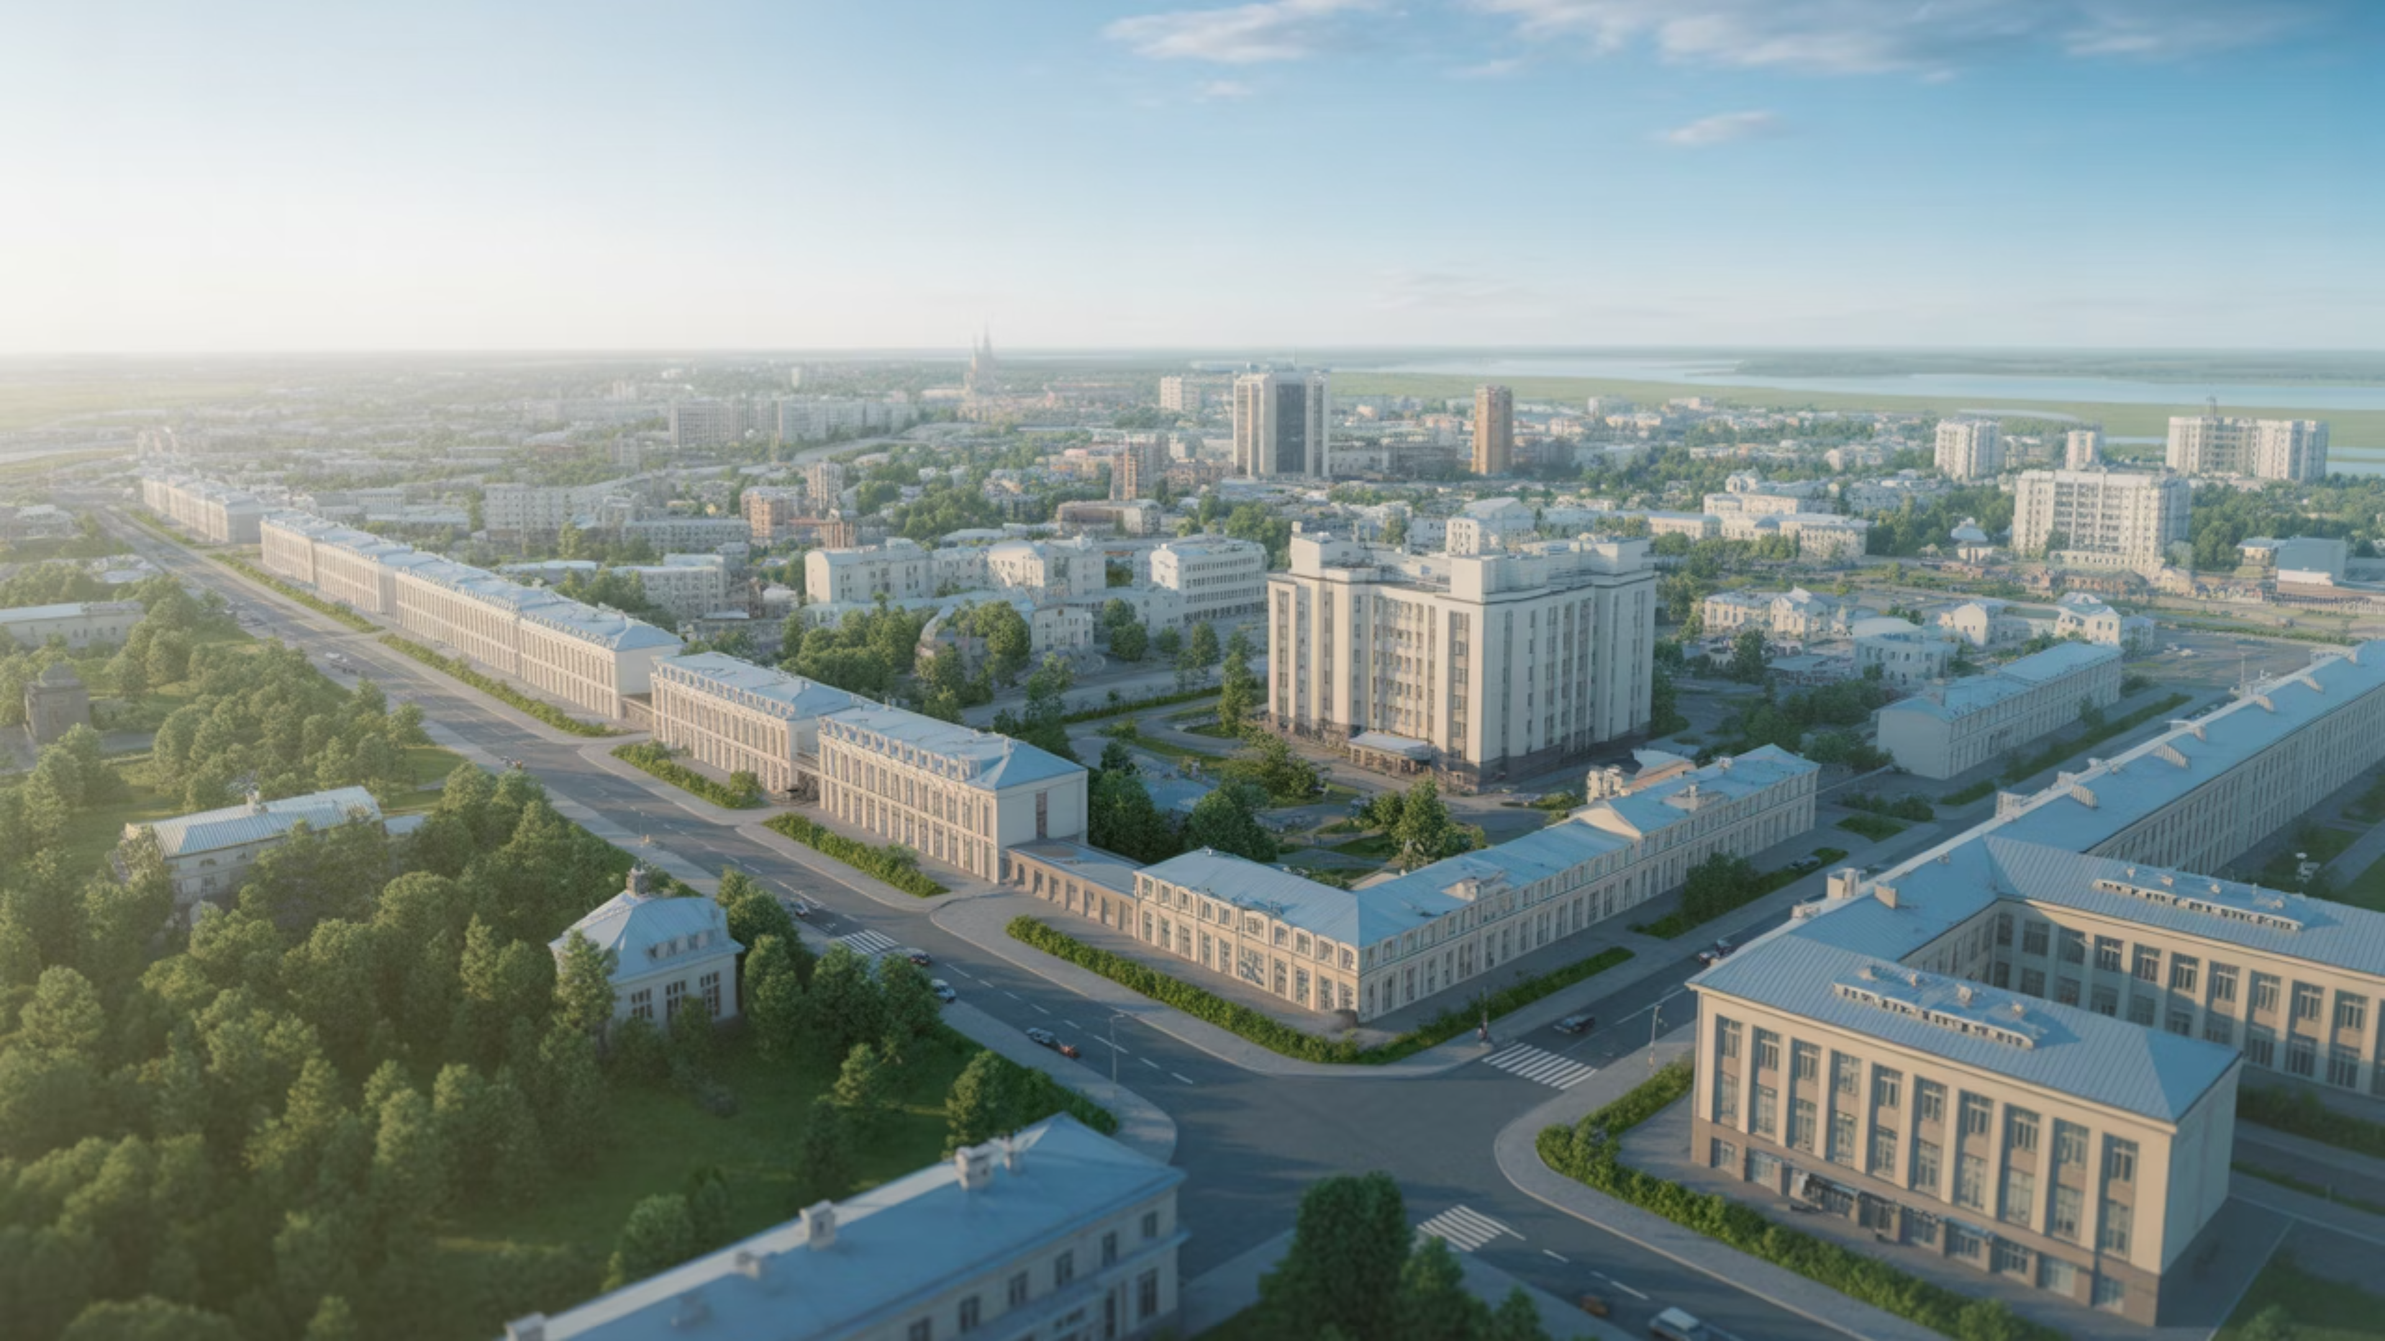
Часть 4.
ПЛАНЫ НА ТЕКУЩИЙ ПЕРИОД:
ОТ «ТУШЕНИЯ ПОЖАРОВ» К РАЗВИТИЮ

